Slide 1
Nettskjema.no og TSD –sikker datainnsamling på nett
Av Haneef Awan og Dagfinn Bergsager

Slide 2
Norges mest brukte løsning for datainnsamling
Ca 10-dobling i bruk over natta en dag i mars…

Slide 3
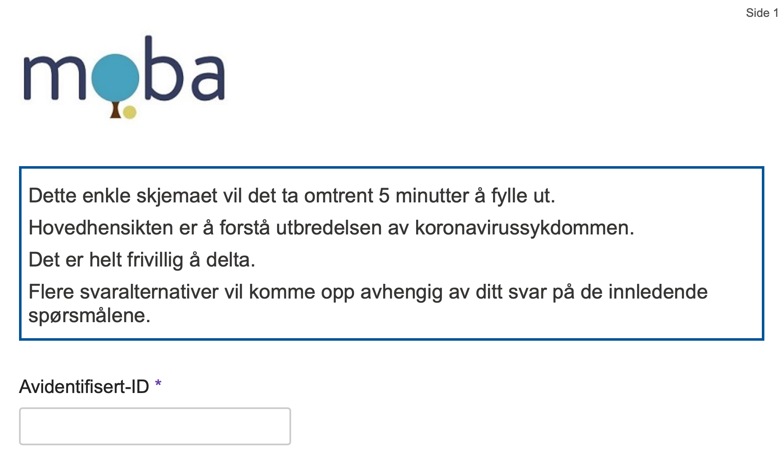
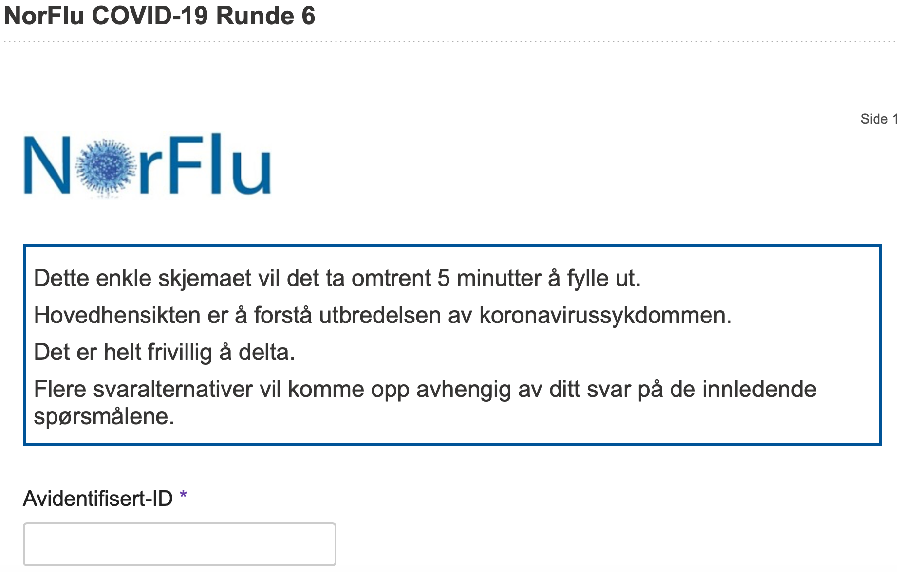
Notes:
Skjermbilde 2020-06-18 kl. 12.30.40

Slide 4
Kobling mellom skjema
Et skjema kan sende til et nytt skjema med koblingsnøkkel
Eget datasett til personinfo; forskningsdata avidentifisert
Masse nye muligheter…
Datasett 1: ID1, persondata og samtykke
Datasett 2: RefID, spørsmål

Slide 5
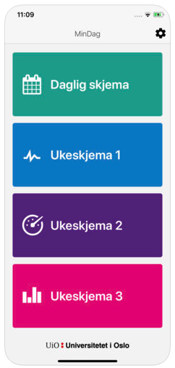
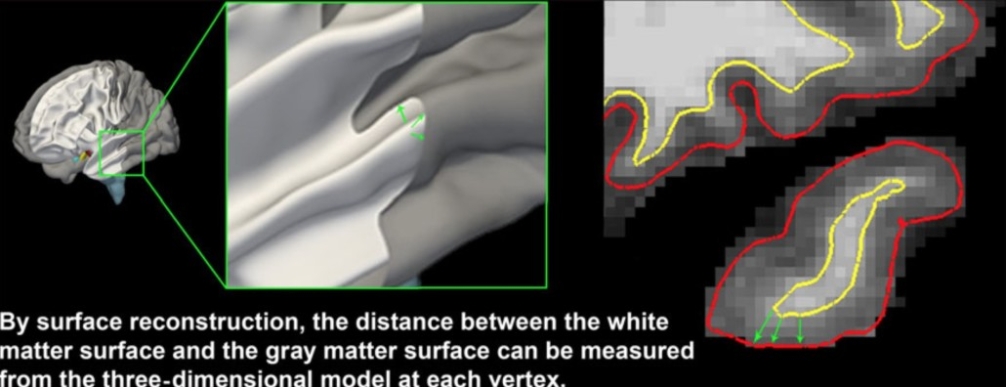
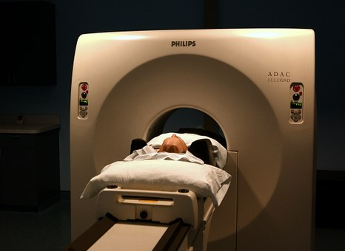
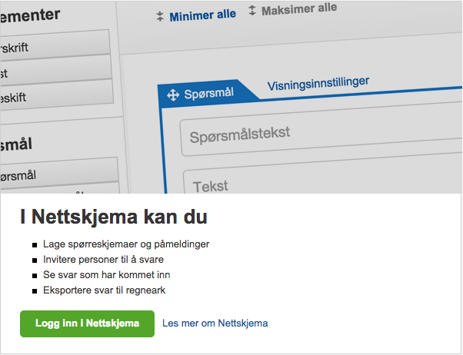
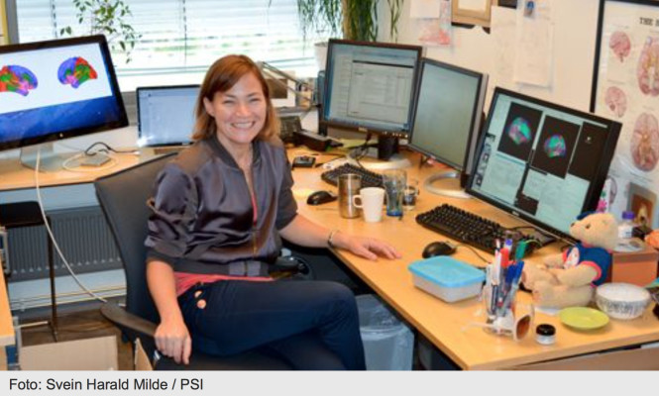
Self Service
Compute, analyse and store data
Tablet apps
Collaborate / share
Data capture
Consent Service
Feedback services
Analysis
Nettskjema.no

Slide 6
Tjenester for sensitive data
Sikker, skalerbar forskningsplattform for UiO og andre offentlige forskningsinstitusjoner.
Alle prosjekter får sin egen sikre virtuelle server
Begrensa mulighet for eksport
Behandling av data skjer på serveren inne i TSD
Statistikk, lagring, Tungregning, Lyd -og videoredigering..+++
Se på data i TSD uten å laste dem ned!

Slide 7
Nettskjema.no
Egenutviklet survey-applikasjon
Kjører kun på UiOs nett og servere
Høy fokus på sikkerhet og personvern
Brukes av 10-talls tusen forskere
Brukes til datainnsamling av de fleste i UH-sektoren
Kan levere data kryptert til TSD eller på API

Slide 10
Tilgjengelighet
Tåler høy trafikk (OK med 150k samtidige respondenter)
Alt skjer front-end
Kraftig API
Andre systemer kan hente data ut
UiO bruker med RPA mot kryptert API
Kan leverer data til TSD
Kan ta imot data fra mobilapper og webapper
Mobildesign og Universelt utformet

Slide 11
De som svarer logger inn
Med FEIDE
MED Idporten/BANKID (må bestilles av oss, men snart fritt)
Med token-URL sendt i epost (eller SMS)
Skriver inn personID
Bruker åpent skjema

Slide 12
Nettskjema

Slide 14
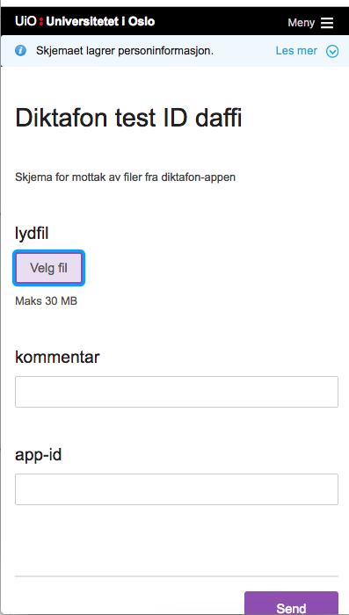
Nettskjema-diktafon: tilgjengelig for alle brukere

Slide 15
Nettskjema-bilde: Mobilapp for å ta bilder

Slide 16
Kursing og veiledning via nett
uio.no/for-ansatte/kompetanse/tema/data/nettskjema-tsd/ (google: kurs tsd)
Tilbyr Zoom-veiledning

